Slide 1
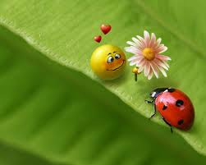
Чудо на ладони(насекомые)
Рачкова М.А.
МБДОУ ДIС №2

Slide 2
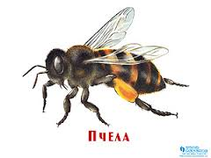
Насекомые и другие мелкие животные.
У всех взрослых насекомых по шесть ног, а тело их состоит из трех частей: головы, средней части тела и брюшка.

Slide 3
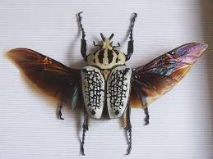
Как они передвигаются.
Многие насекомые летают – для этого у них есть одна или две пары крыльев.

Slide 4
Они и ходят, и прыгают, и ползают.
У мухи на лапках есть подушечки с присосками и зацепки. Ими она пользуется, когда ходит кверху ногами.

Slide 5
Это гусеница пяденицы. Она подтягивает задние ноги к передним, а затем продвигает передние ноги вперед.

Slide 6
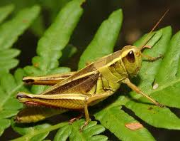
Кузнечик может прыгнуть на расстояние, в 20 раз превосходящее длину его тела. А если он выпустит крылья, то улетит, планируя еще дальше.

Slide 7
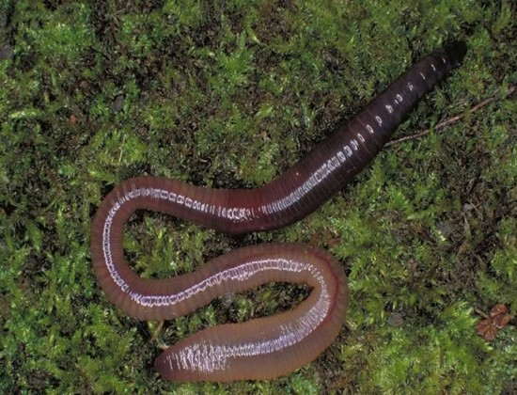
Земляной червь ползает, сокращая мышцы: сначала какая-то часть его тела становится длиннее и тоньше, а затем - короче и толще.

Slide 8
Как они питаются
Все они питаются по-разному. Одни едят растения, другие мельчайшую живность, третьи – и то, и другое. Некоторые питаются кровью.

Slide 9
Бабочки и мотыльки с помощью особого зонда высасывают нектар из цветка.

Slide 10
Челюсти кузнечика , которыми он откусывает кусочки травы, действуют как кусачки.

Slide 11
Самка комара хоботком , словно шприцем, протыкает кожу и высасывает кровь.

Slide 12
Ротовые органы мухи впитывают жидкость. Как губка собирает воду.

Slide 13
Язык улитки похож на грубый напильник. Улитка питается листьями. Плодами и цветами.

Slide 14
Окраска и защита
Окраска и форма тела многих беспозвоночных зависит от среды обитания. Это помогает им спасаться от врагов. Одни насекомые, благодаря окраске, становятся невидимыми. У других окраска настолько яркая. Что враги не рискуют к ним приближаться. Третьи выпускают в момент опасности струю едких химических веществ с резким запахом.

Slide 15
Березовая пяденица почти невидима на древесном стволе.

Slide 16
Каллима , когда сидит спокойно, напоминает листок.

Slide 17
Тело гусеницы большой гарпии имеет защитную окраску. А задирая хвост и голову с ярко окрашенным «личиком», она отпугивает птиц.

Slide 18
Цветочный богомол схож с цветком, на котором он сидит. Попробуй, разгляди его! Насекомые в поисках пищи опускаются на цветок, и богомол их ловит.

Slide 19
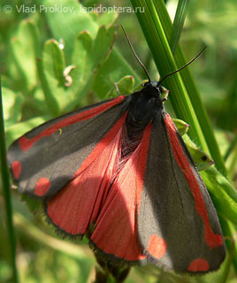
Насекомые ,окрашенные в красно-черные , желтые и черные тона, как правило, неприятны на вкус, и птицы их не трогают.

Slide 20
Муравей изготовился к бою. Сейчас он брызнет кислотой в слишком близко подобравшегося врага.

Slide 21
Яички и потомство
Большинство самок беспозвоночных откладывают яички. Они, как правило, очень маленькие. Яички откладываются по одному или кучками. Часто их откладывают в разных местах. Яички помещаются там, где вылупившийся молодняк сможет легко прокормиться. Поищи в траве и среди листьев: ты наверняка найдешь какие-нибудь яички.

Slide 22
Слюнявица откладывает яички на стебле растения. Вылупляясь, юная слюнявица высасывает из стебля сок, при этом из кончика брюшка пену. В этой пене прячется молодняк.

Slide 23
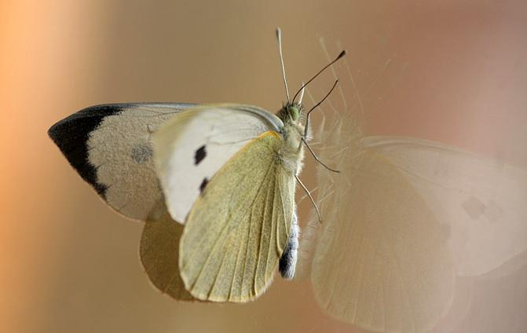
Самка капустницы откладывает яички на листе. Вылупившиеся гусеницы поедают его. Сама бабочка улетает, не заботясь больше ни о своих яичках, ни о молодняке.

Slide 24
Оса ловит и парализует гусениц. Затем она складывает их в свой глиняный горшок. Когда горшок заполняется, оса откладывает внутрь яички. Новорожденные личинки кормятся гусеницами.

Slide 25
Самка паука свивает для яичек паутинный кокон. Она таскает его в челюстях, пока не вылупится потомство.

Slide 26
Улитка откладывает прямо в землю множество яичек и оставляет их на произвол судьбы. Крохотная новорожденная улитка очень похожа на взрослую.

